Slide 1
Презентация на тему:
Влияние загрязнений на здоровье
людей и окружающую среду.
Ученицы 11-А класса
Тамановой Дарьи

Slide 2
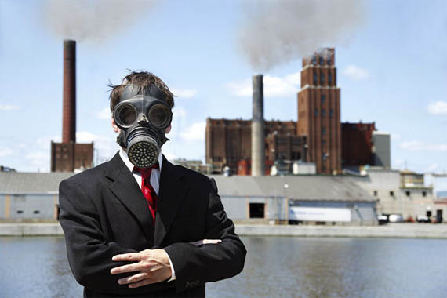
Деятельность человека за последние 10 – 20 тысячелетий проявилась практически на всей территории Земного шара. Но всё чаще любая деятельность человека становится основным источником загрязнения окружающей среды.

Slide 3
Около 85 % всех заболеваний современного человека связано с неблагоприятными условиями окружающей среды, возникающими по его же вине. Мало того, что катастрофически падает здоровье людей: появились ранее неизвестные заболевания, причины их бывает очень трудно установить.

Slide 4
Принято считать, что по степени опасности для здоровья человека среди химических загрязнителей первенство в настоящее время принадлежит тяжелым металлам, хлорированным углеводородам, нитратам, нитритам и нитросоединениям, асбесту, пестицидам.
!Многие болезни стали излечиваться труднее, чем раньше. Поэтому сейчас очень остро стоит проблема «Здоровье человека и окружающая среда»!

Slide 5
В периоды, когда загрязнение достигает высокого уровня, многие люди жалуются на головные боли, раздражения глаз и носоглотки, тошноту и общее плохое самочувствие. На слизистые оболочки, по-видимому, действует в основном озон.

Slide 6
Присутствие аэрозолей кислотыты, гл. образом серной, георрелирует с учащением приступов астмы. Из-за угарного газа возникает ослабление мыслительной деятельности, сонливость и головные боли. С высокими уровнями взвесей, действующими длительное время связывает респираторные заболевания и рак легких.

Slide 7
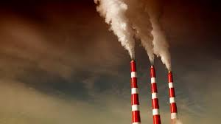
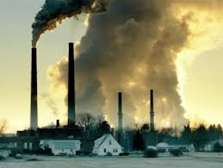
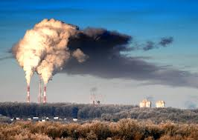
Воздействие сернистого газа и его производных на человека и животных проявляется, прежде всего, в поражении верхних дыхательных путей. Сернистый газ может нарушить углеводный и белковый обмен, снизить сопротивляемость организма к возбудителям инфекций.

Slide 8
Неблагоприятно влияет на здоровье людей и животных выбрасываемые автотранспортом соединения свинца, приводящие к нервным расстройствам, малокровию, потере памяти, слепоте и бесплодию.

Slide 9
Высокая запыленность воздуха приводит к легочным и аллергическим заболеваниям, зарегистрированным у 20 % городского населения планеты. Опасные загрязнители образуются при производстве цемента и стекла.

Slide 10
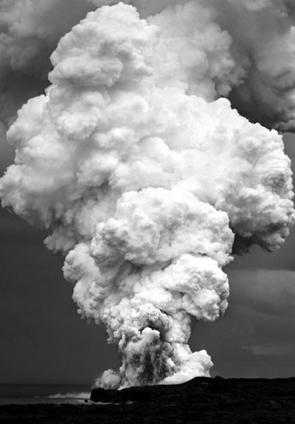
После взрывов атомных бомб и атомных электростанций началось загрязнение радиоактивными веществами. У человека радоиактивное излучение вызывает лучевую болезнь и ведет к появлению наследственных заболеваний.

Slide 11
Загрязнение атмосферного воздуха таит в себе не только угрозу здоровью людей, но и носит большой экономический ущерб.

Slide 12
СПАСИБО ЗА ВНИМАНИЕ

